Slide 1
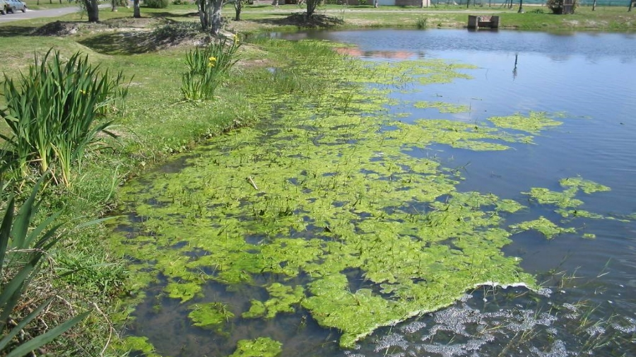
Capítulo 4 Predecir La Proliferación De Algas
Flor Margarita Calderón Cuevas

Slide 2
Predecir la proliferación de algas
Las altas concentraciones de determinadas algas nocivas en los ríos constituyen un grave problema ecológico con un fuerte impacto no solo en las formas de vida de los ríos, sino también en la calidad del agua. Poder monitorear y realizar un pronóstico temprano de la proliferación de algas es esencial para mejorar la calidad de los ríos.

Slide 3
Descripción y objetivos del problema
Con el objetivo de abordar este problema de predicción, se recolectaron varias muestras de agua en diferentes ríos europeos en diferentes momentos durante un período de aproximadamente un año.
Para cada muestra de agua, se midieron diferentes propiedades químicas, así como la frecuencia de aparición de siete algas dañinas. También se almacenaron algunas otras características del proceso de recolección de agua, como la estación del año, el tamaño del río y la velocidad del río.

Slide 4
Una de las principales motivaciones detrás de esta aplicación radica en el hecho de que el monitoreo químico es barato y fácilmente automatizado, mientras que el análisis biológico de las muestras para identificar las algas que están presentes en el agua implica un examen microscópico, requiere mano de obra capacitada y, por lo tanto, es tanto caro y lento. Como tal, la obtención de modelos que sean capaces de predecir con precisión las frecuencias de las algas basándose en las propiedades químicas facilitaría la creación de sistemas baratos y automatizados para monitorear las floraciones de algas dañinas.

Slide 5
Otro objetivo del estudio es proporcionar una mejor comprensión de los factores que influyen en las frecuencias de las algas. Es decir, queremos entender cómo estas frecuencias se relacionan con ciertos atributos químicos de las muestras de agua, así como con otras características de las muestras (como la estación del año, el tipo de río, etc.).

Slide 6
Los datos disponibles para este problema se recopilaron en el contexto de la investigación ERUDIT Red y utilizado en el concurso internacional de análisis de datos COIL 1999. Está disponible en varias fuentes, como en el Repositorio de conjuntos de datos de aprendizaje automático de UCI.
Hay dos conjuntos de datos principales para este problema. El primero consta de datos para 200 muestras de agua. Los datos disponibles son una una agregación de varias muestras de agua recolectadas del mismo río durante un período de 3 meses, durante la misma estación del año.

Slide 7
Cada observación contiene información sobre 11 variables:
Tres de estas variables son nominales y describen la época del año en que se recolectaron las muestras de agua a agregar, así como el tamaño y la velocidad del río en cuestión. Valor máximo de pH

Slide 8
Las ocho variables restantes son valores de diferentes parámetros químicos medidos en las muestras de agua que forman la agregación, a saber:
Valor máximo de pH
Valor mínimo de O 2 (oxígeno)
Valor medio de Cl (cloruro)
Valor medio de NO - 3 (nitratos)
Valor medio de NH +4 (amonio)
Media de PO 3 -4 (ortofosfato)
Media de PO 4 total (fosfato)
Media de clorofila

Slide 9
Asociados con cada uno de estos parámetros hay siete números de frecuencia de diferentes algas dañinas que se encuentran en las respectivas muestras de agua. No se proporciona información sobre los nombres de las algas identificadas.
El segundo conjunto de datos contiene información sobre 140 observaciones adicionales. Utiliza la misma estructura básica pero no incluye información sobre las siete frecuencias de algas nocivas. Estas observaciones adicionales pueden considerarse como una especie de conjunto de pruebas. El objetivo principal de nuestro estudio es predecir las frecuencias de las siete algas para estas 140 muestras de agua.

Slide 10
Esto significa que estamos ante una tarea de minería de datos predictiva. En este tipo de tarea, nuestro principal objetivo es obtener un modelo que nos permita predecir el valor de una determinada variable objetivo dados los valores de un conjunto de variables predictoras. Este modelo también puede proporcionar indicaciones sobre qué variables predictoras tienen un mayor impacto en la variable objetivo; es decir, el modelo puede proporcionar una descripción completa de los factores que influyen en la variable objetivo.

Slide 11
Consideraremos dos formas de llevar los datos a R: (1) una simplemente aprovechando el paquete que acompaña al libro que incluye marcos de datos con los conjuntos de datos listos para usar; y (2) la otra por ir al sitio Web del libro, la descarga de los archivos de texto con los datos, y luego cargarlos en R. El primero es obviamente mucho más práctico. Incluimos información sobre la segunda alternativa con fines ilustrativos sobre cómo cargar datos en R desde archivos de texto.

Slide 12
Si desea seguir el camino fácil, simplemente cargue el paquete del libro e inmediatamente tendrá un marco de datos llamado algas disponible para su uso. Este marco de datos contiene el primer conjunto de 200 observaciones mencionado anteriormente.
Alternativamente, puede utilizar los archivos de texto disponibles en la sección "Datos" del sitio web del libro.

Slide 13
El enlace "Datos de entrenamiento" contiene las 200 muestras de agua en un archivo llamado "Análisis. txt ”, mientras que el enlace“ Datos de prueba ”apunta al archivo“ Eval.txt ”que contiene las 140 muestras de prueba . Hay un enlace adicional que apunta a un archivo ("Sols.txt") que contiene las frecuencias de las algas de las 140 muestras de prueba.

Slide 14
Este último archivo se utilizará para comprobar el rendimiento de nuestros modelos predictivos y se tomará como información desconocida por ahora. Los archivos tienen los valores de cada observación en una línea diferente. Cada línea de los archivos de entrenamiento y prueba contiene los valores de las variables (de acuerdo con la descripción dada en la Sección 4.2) separados por espacios. Los valores desconocidos se indican con la cadena “XXXXXXX”.

